Slide 1
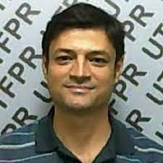


Prof. Omero Francisco Bertol
(omero@utfpr.edu.br)
Técnico em Mecânica (CEFET-PR, 1983).
Tecnólogo em Processamento de Dados (UEM, 1988).
Mestre em Informática Aplicada (PUC-PR, 2000).
Doutorando no Programa de Pós-Graduação em Planejamento e Governança Pública (PGP-CT, 2026).
Professor de Ensino Superior, Grupo de Computação, DAELN-CT, UTFPR Câmpus Curitiba (PR).
37 anos trabalhando com os Fundamentos da Programação.
Apaixonado por

Slide 2
Plano de Ensino
Objetivo
Capacitar os alunos a compreender e a criar programas básicos na linguagem de programação Python. Desenvolver aplicativos Python para leitura e processamento de dados. Extrair informações relevantes dos dados utilizando bibliotecas de Machine Learning.
Programa
Conceitos básicos da linguagem de programação Python.
Estrutura de empacotamento Python.
Bibliotecas built-in e externas para Python.
Leitura e processamento de dados utilizando Python.
Análise de dados utilizando bibliotecas de aprendizagem.

